Slide 1


Slide 2

Il convient de lancer le mode diaporama pour la diffusion de la leçon en classe
Réservé à l’enseignant (e)

Slide 3

Pictogrammes
Réservé à l’enseignant (e)

Slide 4
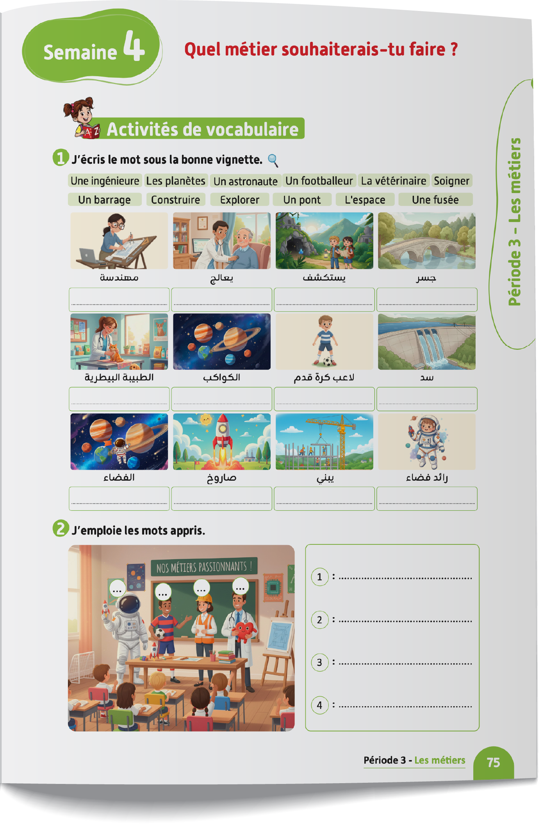

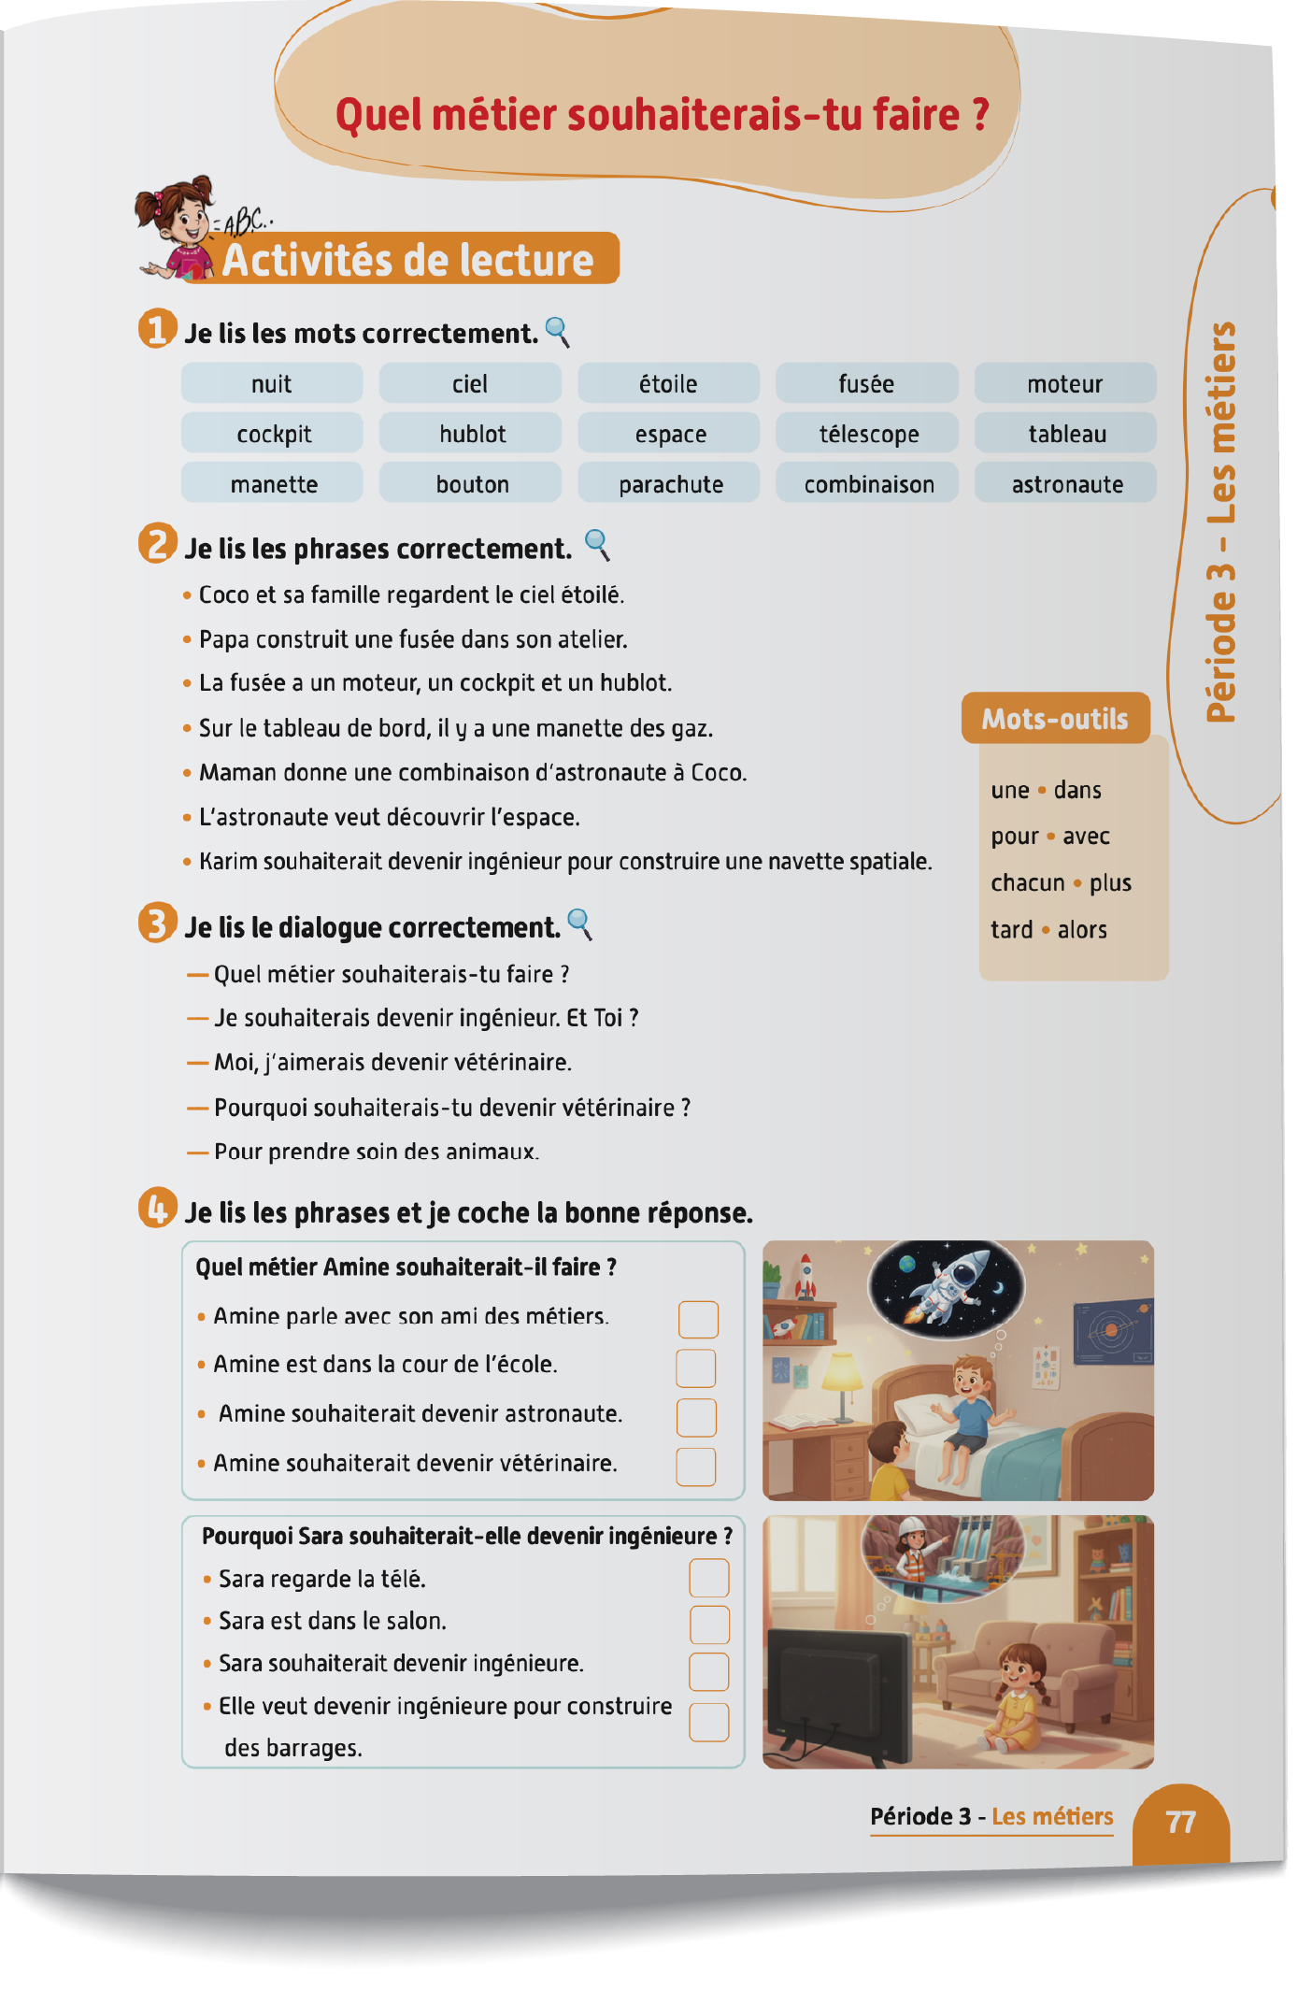
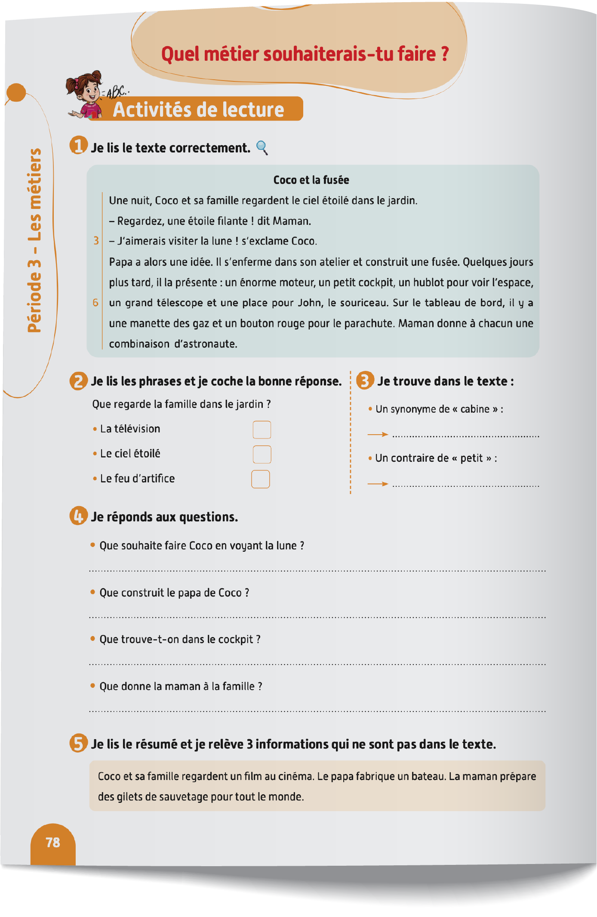
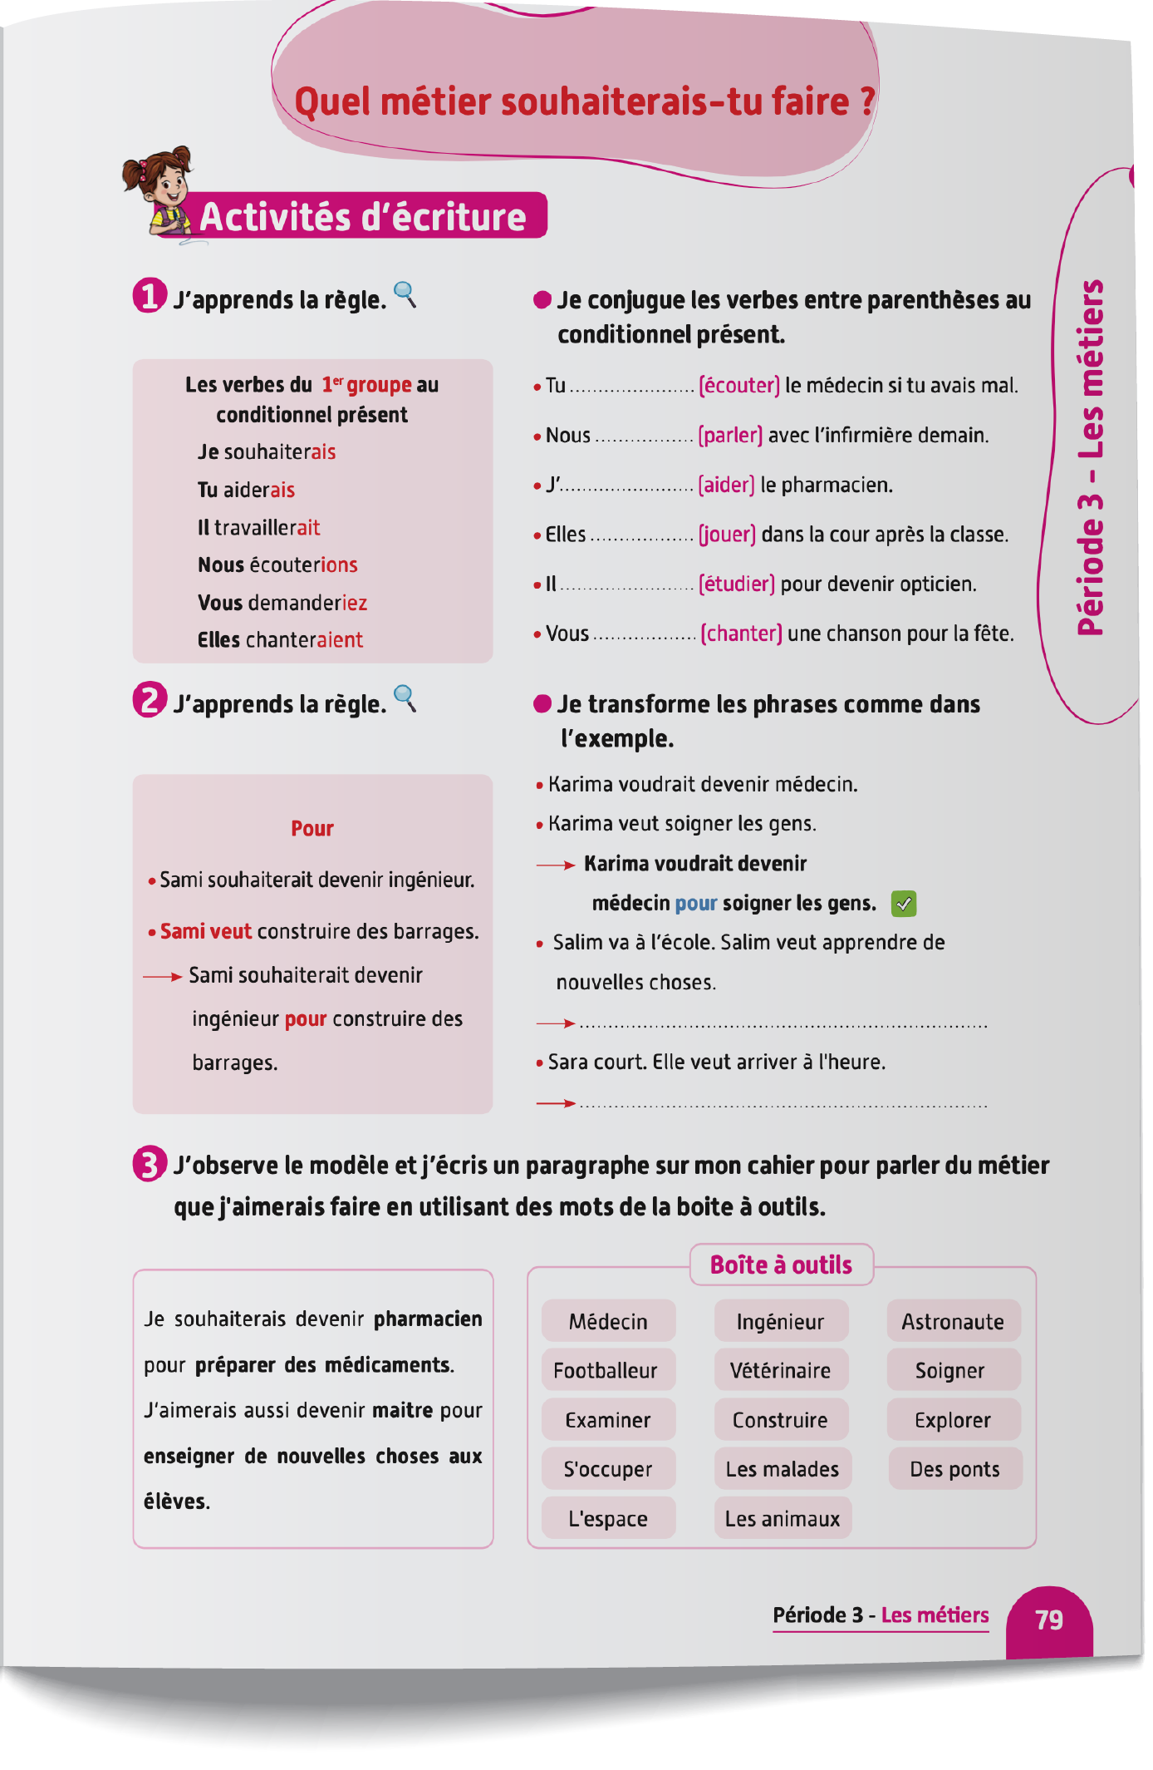
Contenu de la semaine
Réservé à l’enseignant (e)

Slide 5
Réservé à l’enseignant (e)
Organisation de la semaine
Séance 1
Séance 4
Présentation du vocabulaire
Exploitation du vocabulaire
Travail sur livret
Oral – Dialogue
Lecture – Texte ( fluidité et compréhension)
Séance 2
Séance 5
Oral – Acte de parole 1
Ecriture – Point de langue 1
Lecture – Mots avec difficultés
Oral – Dialogue
Lecture - Lettre a - A
Ecriture - Lettre a - A
Oral – Prise de parole
Ecriture – Texte
Séance 3
Séance 6
Oral - Acte de parole 2
Ecrit – Point de langue 2
Lecture – Phrases
Révision
Lecture offerte

Slide 6



Plan de la séance 2
Réservé à l’enseignant (e)
1. Acte de parole
Poser la question : « Comment ça va ? »
Poser la question : Quel métier souhaiterais-tu faire ?
Répondre à la question : Je souhaiterais devenir_______ ?
Conjugaison : Les verbes du 1er groupe au conditionnel présent.
Mots avec difficultés : Mots avec graphèmes « ette – esse - erre ».

Slide 7



Bonjour les enfants ! La leçon de français commence maintenant. Soyez attentifs.

Slide 8


Avant de commencer, nous allons corriger les activités de vocabulaire.

Slide 9
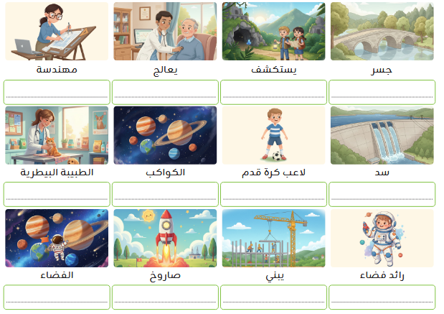
Corrigez sur votre livret.
Une ingénieure
Soigner
Explorer
Un pont
La vétérinaire
Les planètes
Un footballeur
Un barrage
L’espace
Une fusée
Construire
Un astronaute

Slide 10
Répétons ensemble les mots en français.
Une ingénieure
Soigner
Explorer
Un pont
La vétérinaire
Les planètes
Un footballeur
Un barrage
L’espace
Une fusée
Construire
Un astronaute

Slide 11

Aujourd’hui, nous allons apprendre à poser une question avec Majd et Nada.
Soyez attentifs.

Slide 12




Lecture de la vidéo.

Slide 13
Maintenant, on va poser la question comme Majd et Nada. Répétons ensemble.
Quel métier souhaiterais-tu faire ?

Slide 14

Maintenant, nous allons apprendre à répondre à la question : « Quel métier souhaiterais-tu faire ? ».

Slide 15

Lecture de la vidéo.

Slide 16
Maintenant, on va répondre à la question comme Majd et Nada. Répétons ensemble.
Je souhaiterais devenir ingénieure.
Je souhaiterais devenir astronaute.

Slide 17
Voici d’autres exemples :
Je souhaiterais devenir vétérinaire.
Je souhaiterais devenir footballeur.

Slide 18





Qui veut passer au tableau pour jouer la scène ?
Je souhaiterais devenir _________ .
Quel métier souhaiterais-tu faire ?

Slide 19

Qui veut passer au tableau pour jouer la scène ?
Je souhaiterais devenir _________ .
Quel métier souhaiterais-tu faire ?

Slide 20

Qui veut passer au tableau pour jouer la scène ?
Je souhaiterais devenir _________ .
Quel métier souhaiterais-tu faire ?

Slide 21

Qui veut passer au tableau pour jouer la scène ?
Je souhaiterais devenir _________ .
Quel métier souhaiterais-tu faire ?

Slide 22


Chacun joue le dialogue avec son voisin.
Quel métier souhaiterais-tu faire ?
Je souhaiterais devenir _________ .

Slide 23

Réservé à l’enseignant (e)
Plan de la séance 2
Poser la question : Quel métier souhaiterais-tu faire ?
Répondre à la question : Je souhaiterais devenir_______ ?
2. Écrit : Point de langue
Conjugaison : Les verbes du 1er groupe au conditionnel présent.
Mots avec difficultés : Mots avec graphèmes « ette – esse - erre ».

Slide 24
Nous allons apprendre à conjuguer les verbes du 1er groupe au conditionnel présent.
Les verbes du 1er groupe au conditionnel présent

Slide 25


Lecture de la vidéo.

Slide 26
Répétons ensemble.
Les verbes du 1er groupe au conditionnel présent
Je souhaiterais
Tu souhaiterais
Il souhaiterait
Elle souhaiterait
Nous souhaiterions
Vous souhaiteriez
Ils souhaiteraient
Elles souhaiteraient

Slide 27

Prenez vos ardoises.

Slide 28
Sur vos ardoises, complétez la phrase avec le verbe « travailler » au conditionnel présent.
Tu _______ (travailler) à l’école.

Slide 29
Levez les ardoises.

Slide 30
Corrigez.
Tu travaillerais à l’école.

Slide 31
Compétez la phrase avec le verbe « jouer » au conditionnel présent.
Nous ______________ (jouer) au ballon.

Slide 32

Levez les ardoises.

Slide 33

Corrigez.
Nous jouerions au ballon.

Slide 34
Compétez la phrase avec le verbe « chanter » au conditionnel présent.
Elle _________(chanter) en la classe.

Slide 35
Levez les ardoises.

Slide 36
Corrigez.
Elle chanterait en la classe.

Slide 37
Compétez la phrase avec le verbe « souhaiter » au conditionnel présent.
Il _________ (souhaiter) devenir astronaute.

Slide 38
Levez les ardoises.

Slide 39
Corrigez.
Il souhaiterait devenir astronaute.

Slide 40

Rangez vos ardoises.

Slide 41
Prenez vos livrets à la page 79.

Slide 42

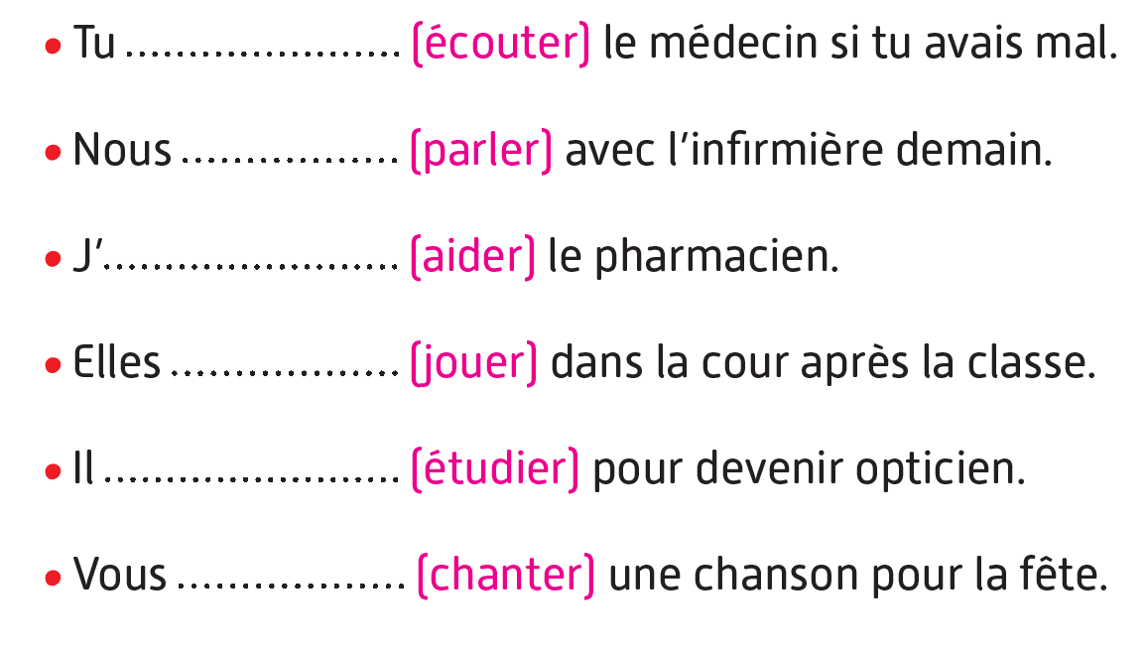
Vous allez faire l’activité 1. Je vais expliquer la consigne et passer entre les rangs pour vous aider.

Slide 43
Corrigez. Faites attention à l’orthographe.
écouterais
parlerions
aiderais
joueraient
étudierait
chanteriez

Slide 44

Plan de la séance 2
Réservé à l’enseignant (e)
Poser la question : Quel métier souhaiterais-tu faire ?
Répondre à la question : Je souhaiterais devenir_______ ?
Conjugaison : Les verbes du 1er groupe au conditionnel présent.
3. Lecture
Mots avec difficultés : Mots avec graphèmes « ette – esse - erre ».

Slide 45

Maintenant, nous allons faire de la lecture.

Slide 46
Nous allons lire des mots avec le son « ette – esse – erre ». Soyez attentifs.
ette – esse - erre

Slide 47

Lecture de la vidéo

Slide 48
Lisez en silence.
maîtresse
terre
manette

Slide 49
Qui veut lire à voix haute ?
maîtresse
terre
manette

Slide 50
Lisez ces phrases silencieusement. Après je vais diffuser une lecture audio.
Sur le tableau de bord, il y a une manette des gaz.
Une navette spatiale a fait le tour de la terre.
La maîtresse nous a présenter différents métiers.

Slide 51

Lecture audio.
Sur le tableau de bord, il y a une manette des gaz.
Une navette spatiale a fait le tour de la terre.
La maîtresse nous a présenter différents métiers.

Slide 52
Qui veut lire à voix haute ?
Sur le tableau de bord, il y a une manette des gaz.
Une navette spatiale a fait le tour de la terre.
La maîtresse nous a présenter différents métiers.

Slide 53
Prenez vos livrets à la page 77.

Slide 54
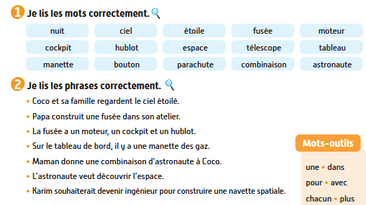

Lisez les mots et les phrases à votre voisin. Je vais passer entre les rangs pour vous aider.

Slide 55
Notez les devoirs à faire à la maison. À la maison, relisez les mots et les phrases de la page 77. Vous allez aussi faire l’activité 1 de la page 79.

Slide 56



La séance d’aujourd’hui est terminée. À bientôt !

